Slide 1

Проект по нравственно-патриотическому воспитанию «Наша Родина - Россия» Старший дошкольный возраст (уточнить возраст самостоятельно)
Наименование учреждения
Подготовила воспитатель:

Slide 2
«Любовь к родному краю, родной культуре, родной речи начинается с малого - с любви к своей семье, к своему жилищу, к своему детскому саду. Постепенно расширяясь, эта любовь переходит в любовь к родной стране, к её истории, прошлому и настоящему, ко всему человечеству».
Л. С. Лихачев.

Slide 3
Паспорт проекта
Вид проекта: групповой.
Сроки реализации проекта: краткосрочный
(2 недели).
Возраст детей: старший дошкольный возраст (уточнить группу самостоятельно)
Участники проекта: воспитатели, дети, родители воспитанников.

Slide 4
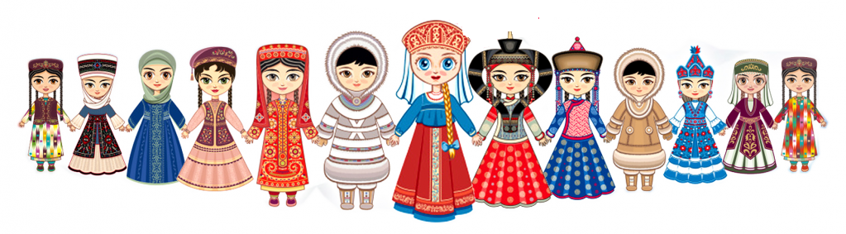
Цель:
Задачи:
воспитание толерантности и дружеского отношения к разным народам мира.
1. Формировать представление о празднике «День народного единства». 2. Формировать знания об особенностях национального быта разных народов.
3. Развивать связную речь детей, обогащать их словарный запас.
4. Развивать интерес к истории, традициям, жизни людей.

Slide 5
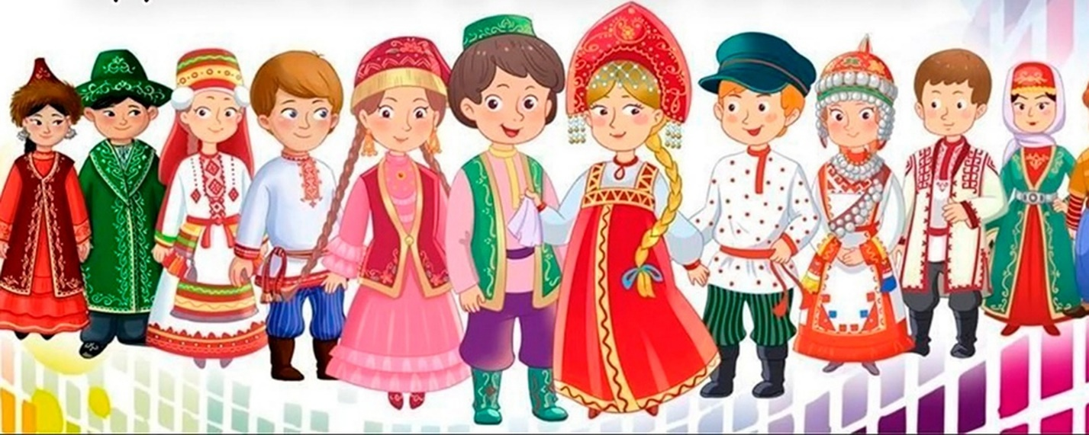
Актуальность проекта
В настоящее время одной из острейших проблем является воспитание патриотизма. Чувство патриотизма многогранно по содержанию. Это и любовь к родным местам, и гордость за свой народ, и ощущение своей неразрывности с окружающим миром, и желание сохранять и приумножить богатство своей страны. Дошкольные образовательные учреждения, являясь начальным звеном системы образования, призваны формировать у детей первое представление об окружающем мире, отношение к родной природе, малой Родине, своему Отечеству. Очевидно, что для этого необходимо определить нравственные ориентиры, способные вызвать чувства самоуважения и единения. Задачи патриотического воспитания в дошкольном учреждении решаются во всех видах детской деятельности: на занятиях, в играх, в труде, в быту. Проектная деятельность является отличной формой работы для актуализации и систематизации знаний детей по патриотическому воспитанию детей.

Slide 6
Прогнозируемый результат:
формирование у детей чувств патриотизма: гордости за свою Родину, уважение традиций людей разных национальностей, проживающих на территории России; совершенствование уровня знаний детей о своей стране; повышение уровня знаний родителей.

Slide 7
Работа с детьми

Slide 8
Работа с детьми

Slide 9
Работа с детьми

Slide 10
Работа с родителями

Slide 11
Итоговое мероприятие

Slide 12
Продукт проекта

Slide 13
Результаты реализации проекта:
Задачи проекта были реализованы. Повысилась познавательная активность детей. Они стали задавать больше вопросов, проявляют интерес по данной теме. Проект оказался интересным для всех его участников. Проектная деятельность позволила родителям активно участвовать в образовательно-воспитательном процессе и способствовала укреплению детско-родительских отношений.
У детей сформированы знания об истории праздника День народного единства, понятие о России, как о много национальном государстве, народы которого проживают в дружбе и согласии между собой. Закреплены знания о флаге, гербе и гимне.

